Slide 1

北师大版二年级上册语文
PPT模板下载：www.1ppt.com/moban/ 行业PPT模板：www.1ppt.com/hangye/
节日PPT模板：www.1ppt.com/jieri/ PPT素材下载：www.1ppt.com/sucai/
PPT背景图片：www.1ppt.com/beijing/ PPT图表下载：www.1ppt.com/tubiao/
优秀PPT下载：www.1ppt.com/xiazai/ PPT教程： www.1ppt.com/powerpoint/
Word教程： www.1ppt.com/word/ Excel教程：www.1ppt.com/excel/
资料下载：www.1ppt.com/ziliao/ PPT课件下载：www.1ppt.com/kejian/
范文下载：www.1ppt.com/fanwen/ 试卷下载：www.1ppt.com/shiti/
教案下载：www.1ppt.com/jiaoan/
祖国在我心间
《祖国在我心间》

Slide 2
qiú yí
地球仪

Slide 3
小小的地球仪摆在眼前，
妈妈夸我的眼睛真尖：

Slide 4
kuā dì ánɡ liáo
夸我 第一 昂首 辽阔
fújiàn ruò yánɡ jīnɡ
福建 若是 太平洋 北京
ɡé tú qiú yí
隔着 地图 地球仪

Slide 5
夸我 第一 昂首
辽阔 福建 隔着
若是 北京 地图
地球仪 太平洋

Slide 6
夸
第
辽
昂
福
建
隔
若
洋
京
球
仪
图

Slide 7

隔 阳 队
耳刀旁
左耳刀
都 部 邻
右耳刀

Slide 8
样
洋
样
洋
海（ ）
海（ ）
怎（ ）
怎 ( ）

Slide 9
幅
福
（ ）气
一（ ）画

Slide 10
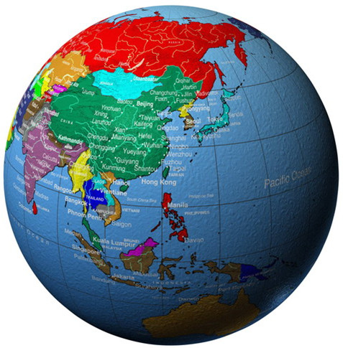
太平洋

Slide 11
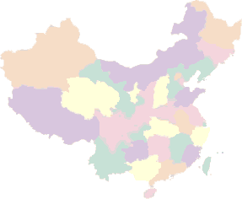
第一眼就找到了中国，
像只金鸡昂首在太平洋边。

Slide 12
昂首
第一眼就找到了中国，
像只金鸡昂首在太平洋边。

Slide 13
第二眼就找到了北京，
辽阔的版图上那红色的星点。

Slide 14
第二眼就找到了北京，
的版图上那红色的星点。
辽阔

Slide 15
辽阔的版图
辽阔的（ ）

Slide 16
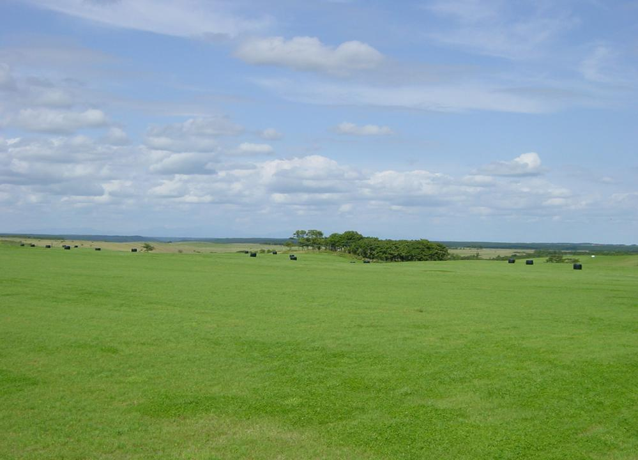

Slide 17


Slide 18


Slide 19
第二眼就找到了北京，
辽阔的版图上那红色的星点。

Slide 20
第三眼就找到了故乡福建，
隔海望去是祖国的台湾。
福建
台
湾

Slide 21
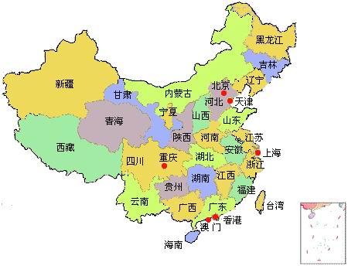

Slide 22
若问我眼力为什么这样好，
因为祖国时时在我心间。

Slide 23
若问我眼力为什么这样好，
因为祖国时时在我心间。

Slide 24
因为祖国在我心间。
因为祖国时时在我心间。

Slide 25
若问我眼力为什么这样好，
因为祖国时时在我心间。

Slide 26


图
国

Slide 27
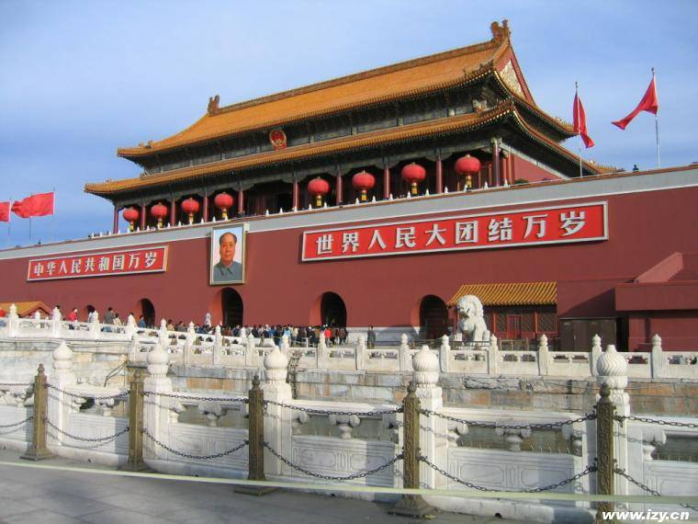

Slide 28
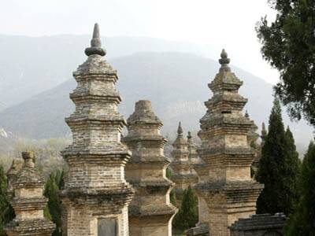

Slide 29
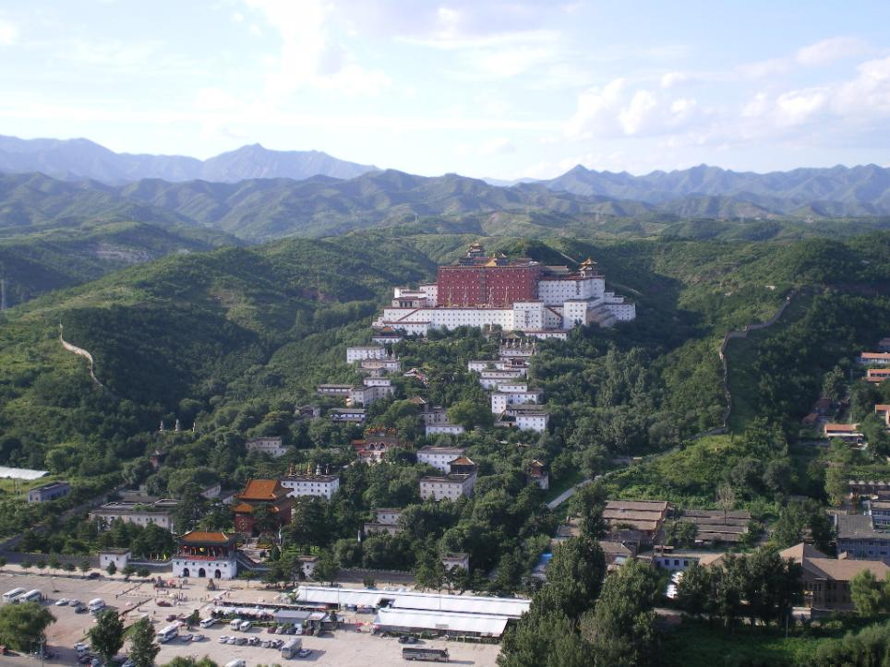

Slide 30
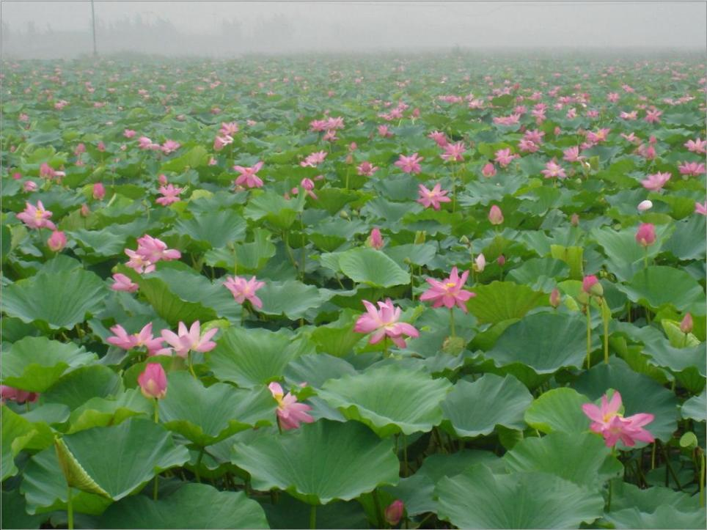

Slide 31
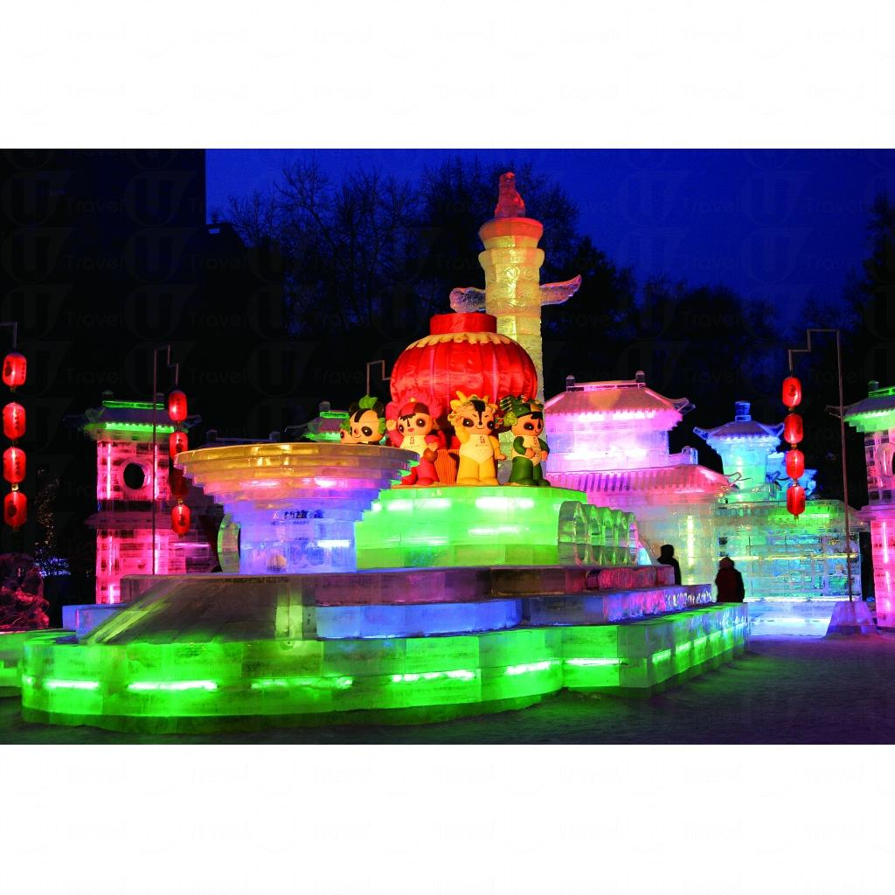

Slide 32
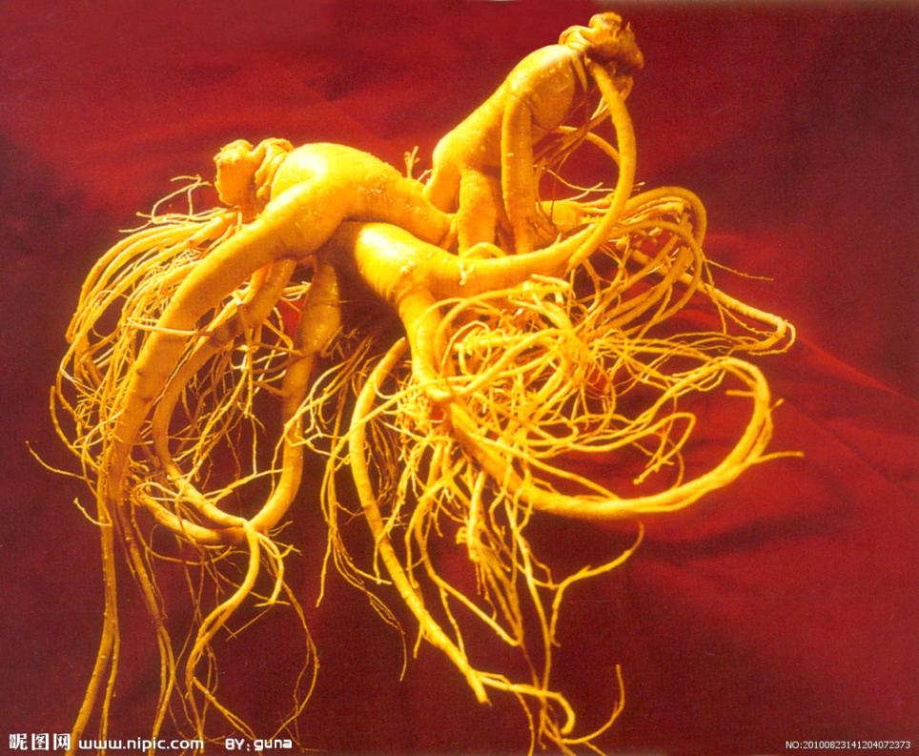

Slide 33
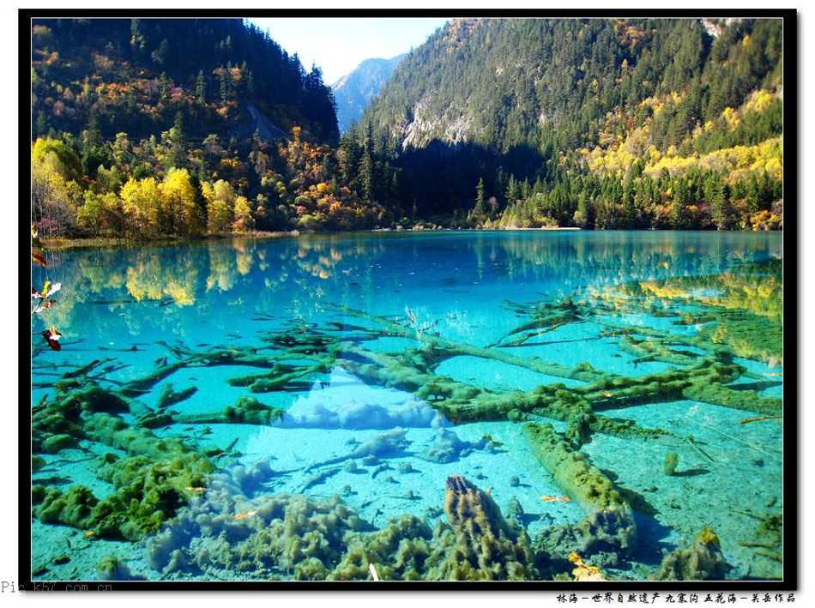

Slide 34
